Slide 1



Data Science Principles with Applications on Educational Data
GROUP PROJECT PROPOSAL
高級中等學校應屆畢業生升學情形
National Taipei University of Technology Computer Science and Information Engineering

Slide 2

第18組
Member
111598066 許哲維
110598110 林益均
111598043 陳冠臻
111C52007 谷 軍
Date
06/05/2023

Slide 3
Outline
01
02
03
04
05
06
07
Introduction
Literature review and related works
Problem statement
Proposed models (approaches)
Experiments
Conclusions
Others

Slide 4

Introduction
近年來，隨著社會競爭的加劇，教育對個人職業發展的重要性越來越受到關注。高級中等學校是學生們升學的重要階段，其升學情形直接關乎學生的未來職業和發展方向。因此，對高級中等學校應屆畢業生的升學情況進行研究，不僅可以了解學生的發展方向和趨勢，還可以為學校、教育部門以及社會提供有價值的參考意見。

Slide 5


Literature review and related works
高中生升學情況
高中生就業情況
高中生未升學與未就業情況
https://data.gov.tw/dataset/9625
https://data.gov.tw/dataset/9628
https://data.gov.tw/dataset/9631 (按設立、縣市、群別分)
https://data.gov.tw/dataset/9626 https://data.gov.tw/dataset/9629 https://data.gov.tw/dataset/9632 (按設立、縣市、群別分)
https://data.gov.tw/dataset/9627 https://data.gov.tw/dataset/9630 https://data.gov.tw/dataset/9633 (按設立、縣市、群別分)
Notes:
本研究將從下列的資料進行分析:
1.高中生升學情況：
https://data.gov.tw/dataset/9625 (按設立別分)
https://data.gov.tw/dataset/9628 (按縣市別分)
https://data.gov.tw/dataset/9631 (按群別分)
2.高中生就業情況：
https://data.gov.tw/dataset/9626 (按設立別分)
https://data.gov.tw/dataset/9629 (按縣市別分)
https://data.gov.tw/dataset/9632 (按群別分)
3.高中生未升學與未就業情況：
https://data.gov.tw/dataset/9627 (按設立別分)
https://data.gov.tw/dataset/9630 (按縣市別分)
https://data.gov.tw/dataset/9633 (按群別分)

Slide 6
Literature review and related works
Tableau
Tableau是一種流行的數據可視化和商業智能工具，用於探索、分析和呈現數據。它提供了一個直觀的界面和強大的功能，讓使用者可以從各種數據來源中提取、整理和視覺化數據，並以交互式和易於理解的方式呈現。

Slide 7





Problem Statement
升 學 率
升 學 方 向
就 業 情 況
Notes:
本研究將針對以下幾個方面進行探討：
1.升學率：調查高級中等學校應屆畢業生的升學率，並分析其變化趨勢。比較不同學校、不同地區的升學率，並探討可能的影響因素。
2.升學方向：調查高級中等學校應屆畢業生升學的主要方向，例如大學、專科學校、技術學院等，並分析不同方向的就業前景和發展潛力。
3.就業情況：調查高級中等學校畢業生的就業情況，包括就業率、薪資水平等，並分析不同專業、不同學歷的就業情況。

Slide 8

Proposed models (approaches)
本研究使用python中的Pandas套件將上述所提的資料集轉為DataFrame ，然後進行探索性數據分析（EDA），然後使用Matplotlib、Tableau等可視化工具將分析結果可視化。

Slide 9


Experiments
先將原始資料集進行UTF-8編碼轉換，再進行資料前處理，過濾不需要的資訊和選取重要的資訊。將整理好的資料透過Tableau可視化工具進行展示，最後將分析後的結果進行統整。
Notes:
依照資料收集、資料前處理、數據轉換、資料可視化、數據分析這些步驟來進行，資料來源是來自政府資料開放平台，
我們先將原始資料集進行UTF-8編碼轉換，再進行資料前處理，過濾不需要的資訊和選取重要的資訊，例如：畢業生人數、升學率、就業率等資訊，
接著將整理好的資料透過Tableau可視化工具進行展示，最後將分析後的結果進行統整。

Slide 10

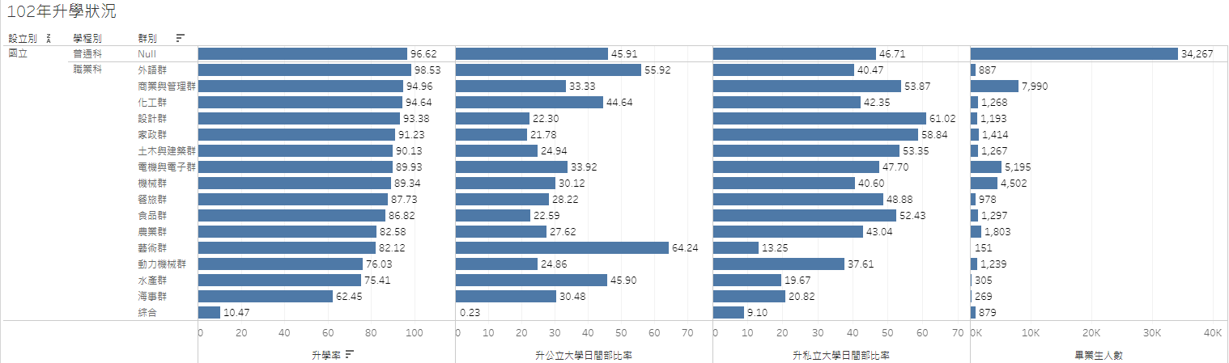
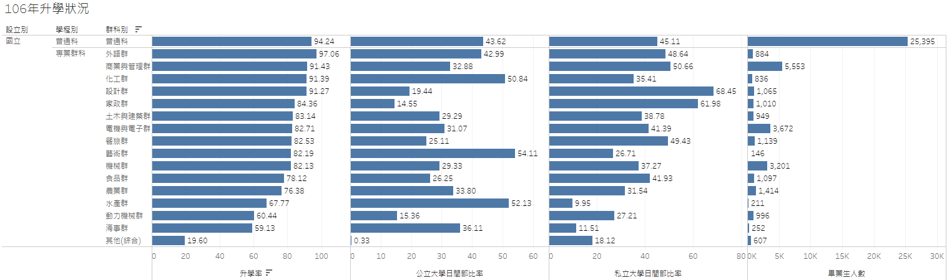
Conclusion
Notes:
上圖為102年升學狀況，下圖為106年升學狀況
有關升學率和就業情況，大部分的高中生還是傾向於升學為主，升學率占比較重的也是在升公私立大學這兩塊，
從102年~109年的畢業生人數(普通科公/私立)下降12.6%，從102年~106年的傳產就業率也相對提升(5~10%)，因此導致更多的學生選擇就業而不是繼續升學，
在107年之後升學率有逐漸提升(3~5%)，分別在電機電子、海事和動力機械等產業，這也說明產業的轉型越來越迅速，開始朝著AI、動力機械等相關產業進行發展。

Slide 11
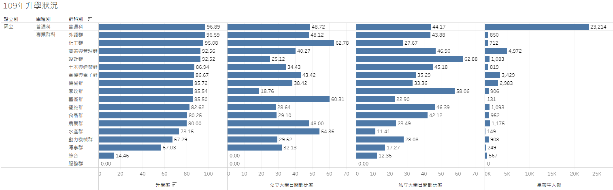
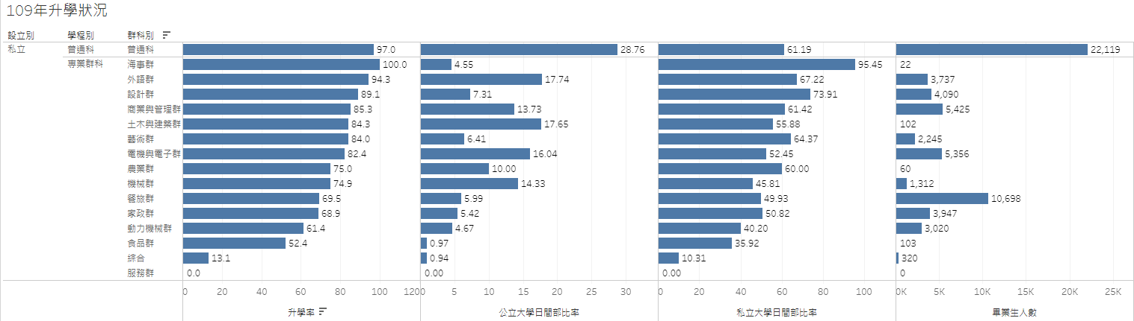
Conclusion
Notes:
上圖為109年公立升學方向，下圖為109年私立升學方向
從圖中可以看到，私立高中生大多傾向於專業科群，像是餐飲、電機與電子群、動力機械等科系，並在升大學時前往私立大學的占比較重(6~7成)，
公立高中生則是傾向於普通科居多，反而是在升大學時才決定未來的方向，而在升大學時前往公私立大學的占比相較於私立則是接近一半(5成)。

Slide 12
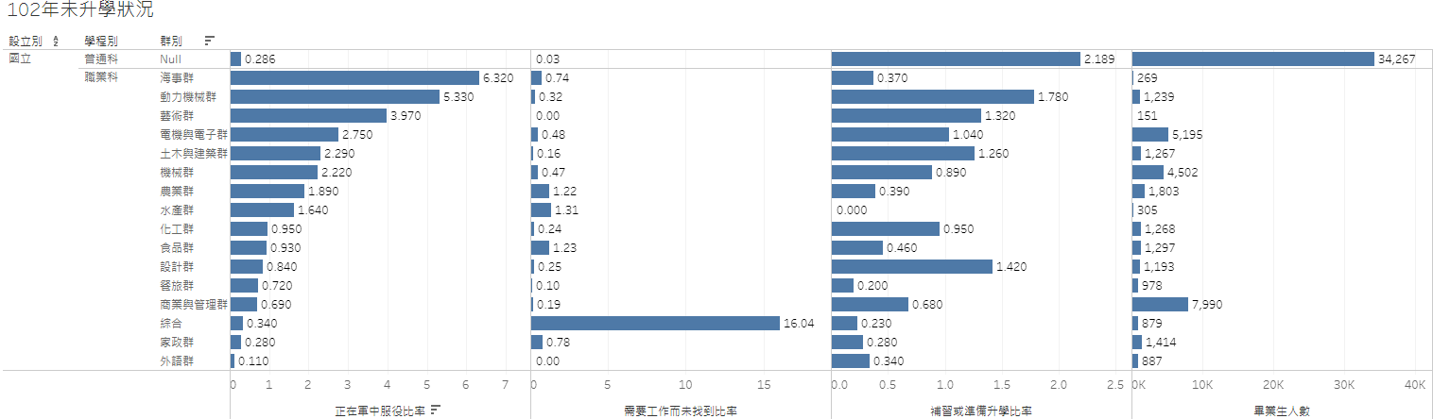
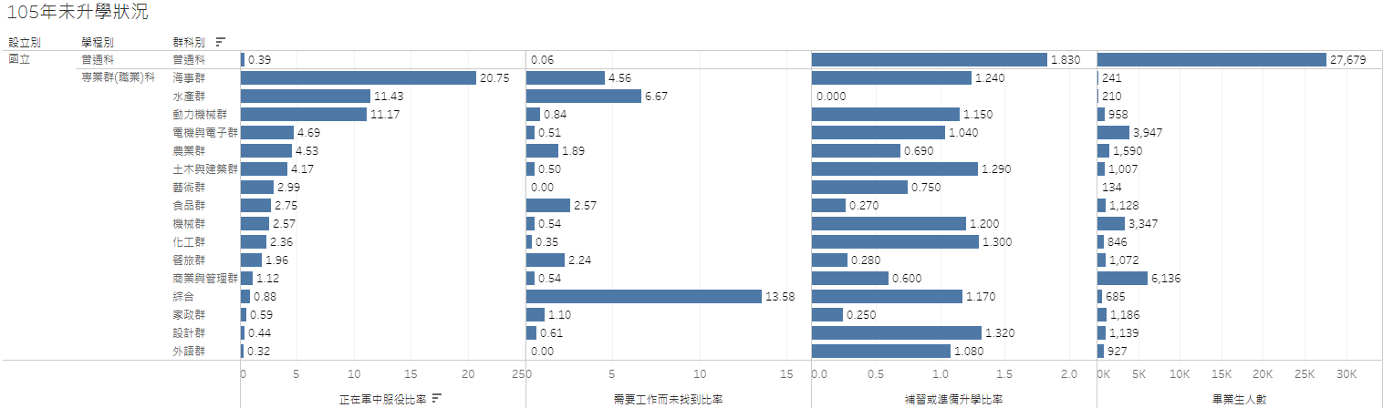
Conclusion
Notes:
上圖為102年未升學狀況，下圖為105年未升學狀況
有關未升學的狀況，對於高中生的比率相對來說較少，從中發現多數未選擇升學的人是直接進行軍中服役，少數則有準備補習並重新考取大學的人(2%)，從102年~105年選擇海事群的專業科系在軍中服役的比率大幅提升(15~20%)，原因可能是本身的專業性質在未來走向軍中的概率相當高，從102年~109年私立高中生需要工作而未找到的比率也逐漸提升(2~10%)，原因可能是學歷上程度不夠再加上經濟不景氣等因素。

Slide 13
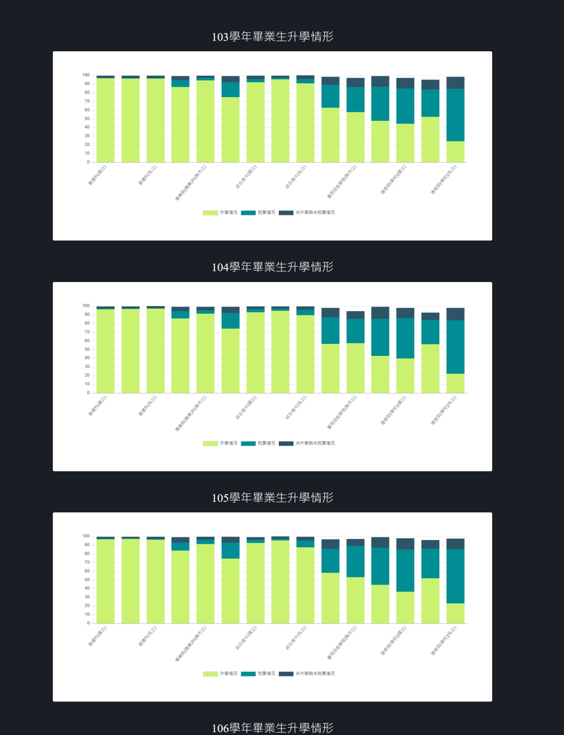
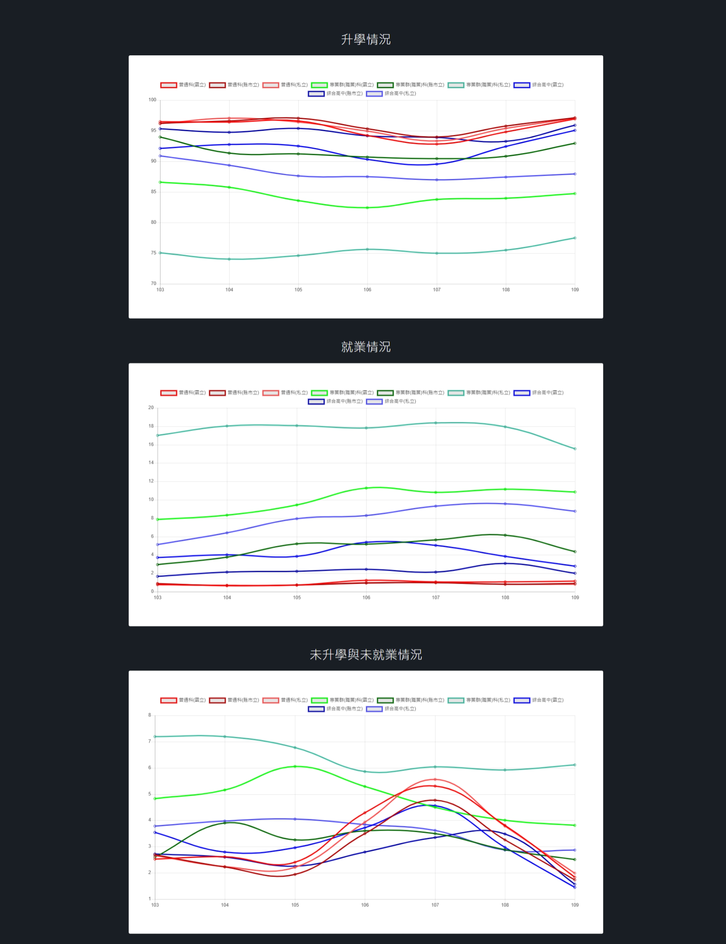
Conclusion

Slide 14

Workload and Role
許哲維 | 網頁製作、上台報告
林益均 | 資料分析、報告撰寫
陳冠臻 | 網頁製作、上台報告
谷軍 | 資料分析、報告撰寫

Slide 15
Timeline
04/17~04/30 | 資料收集、資料清理和預處理
05/01~05/29 | 數據分析、結果評估
05/30~06/04 | 撰寫報告
06/05 | 期末報告

Slide 16

THANKS!

